Slide 1
TECHSEED GEOSPATIAL INTELLIGENCE
Brandkartan:
Västmanland 2014
Vad som är byggt, vilka tekniker och modeller som används och var datan kommer ifrån.
1 oktober 2026 · Historiska data från 2014, uppspelning – inte live
Notes:
Presentationen sammanfattar arbetet i repot techseed-geospatial-intelligence: en webbapplikation som spelar upp skogsbranden i Västmanland 2014 med satellitdetektioner, väder och en spridningsprognos.

Slide 2
ÖVERSIKT
En webbapplikation i två delar spelar upp branden
Del 2
Del 1
Runt omkring
Backend
GUI i webbläsaren
Data och analys
Python med bara standardbiblioteket. Läser FIRMS-detektionerna för branden och skickar dem till GUI:t i komprimerad tid. Serverar väder, vindfält, terräng och prognos. Proxy för Lantmäteriet är förberedd.
Leaflet-karta över brandområdet med terräng, hotspots, väder, vindpilar och spridningsprognos. Uppspelning med paus och hastighet. Tydligt märkt som historiska data.
Hämtningsskript för alla datakällor, en spridningsmodell med efterhandstest och rapport, och inspelning av uppspelningen till video.
Techseed Geospatial Intelligence · Brandkartan · 2
Notes:
Applikationen består av en backend och ett GUI. Allt bygger på historiska data från 2014 som spelas upp, inte på levande dataflöden.

Slide 3
ARKITEKTUR
Från datakälla till karta i fem led
1 · Datakällor
NASA FIRMS · SMHI · Copernicus ERA5-Land · OpenStreetMap · Lantmäteriet (förberett)
2 · Hämtning
tools/: firms_extract · fetch_smhi_weather · fetch_era5_land · fetch_osm_*
3 · Data i repot
satellite_data/ · weather_data/ · osm_data/ · app/layers/ – med README och SHA256SUMS
4 · Backend
/api/hotspots · /api/stream · /api/weather · /api/wind · /api/forecast · /lm/…
5 · GUI
Leaflet-karta, panel med uppspelning, väder och prognos, kioskläge och inspelning
Techseed Geospatial Intelligence · Brandkartan · 3
Notes:
Varje datakälla har ett eget hämtningsskript. Resultatet ligger i repot med källa, licens och kontrollsummor. Backend läser filerna och GUI:t hämtar allt via backend.

Slide 4
GUI:T
Det här visar kartan och panelen
Karta och terräng
Hotspots
Uppspelning
Väder
OpenStreetMap med ortnamn och sjöar, och 7 499 terrängytor: skog, myr, åker och mer.
1 727 FIRMS-detektioner. Färg efter ålder, storlek efter strålningseffekt.
31 juli–15 augusti, 30 minuter till 12 timmar per sekund, med tidslinje per dygn.
SMHI Sala A och Kloten A varje timme: temperatur, fukt, vind, byvind och regn.
Vindpilar
Prognos
Kioskläge
Inspelning
ERA5-Land i 40 punkter. Pilen pekar dit vinden blåser, streck visar styrkan.
Front, observerad spridning och prognosyta med spann. Orter med tidsspann.
Adressparametrar för starttid, autostart, hastighet och prognoshorisont.
Dold Chrome spelar in uppspelningen till WebM och, med ffmpeg, MP4.
Techseed Geospatial Intelligence · Brandkartan · 4
Notes:
Alla lager följer uppspelningens klocka. GUI:t är märkt "Historiska data 2014 – uppspelning, inte live", och prognosen har en egen varning om osäkerhet.

Slide 5
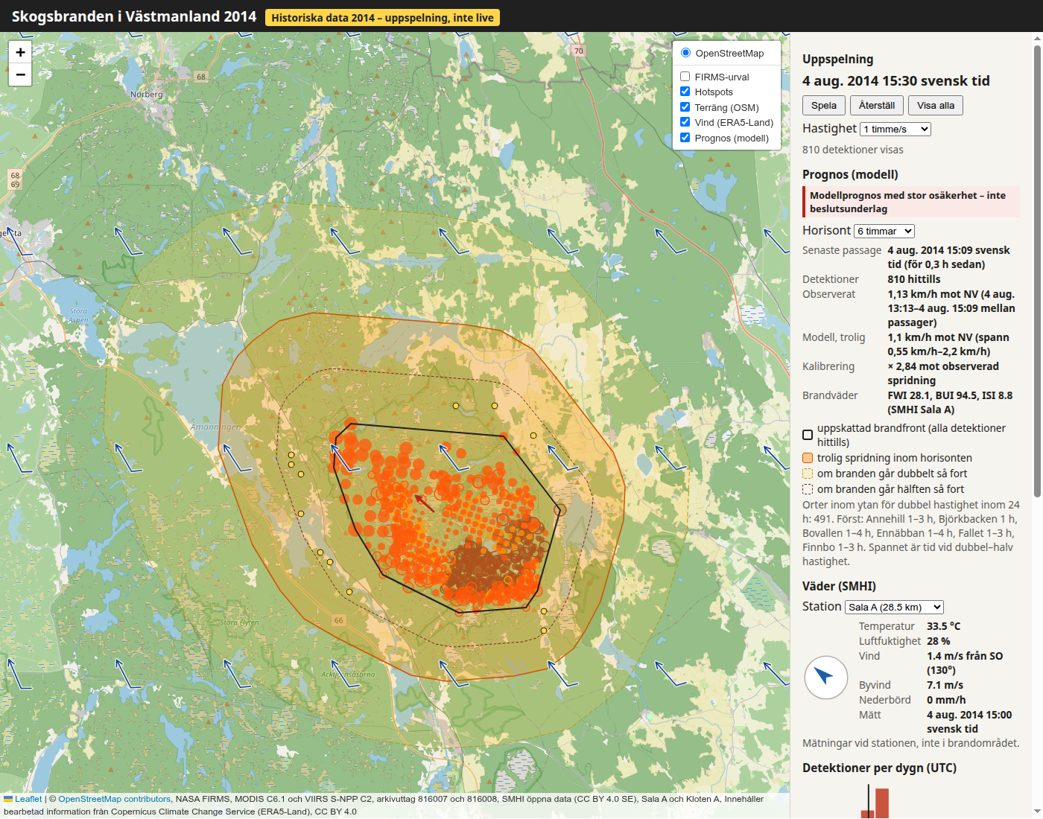
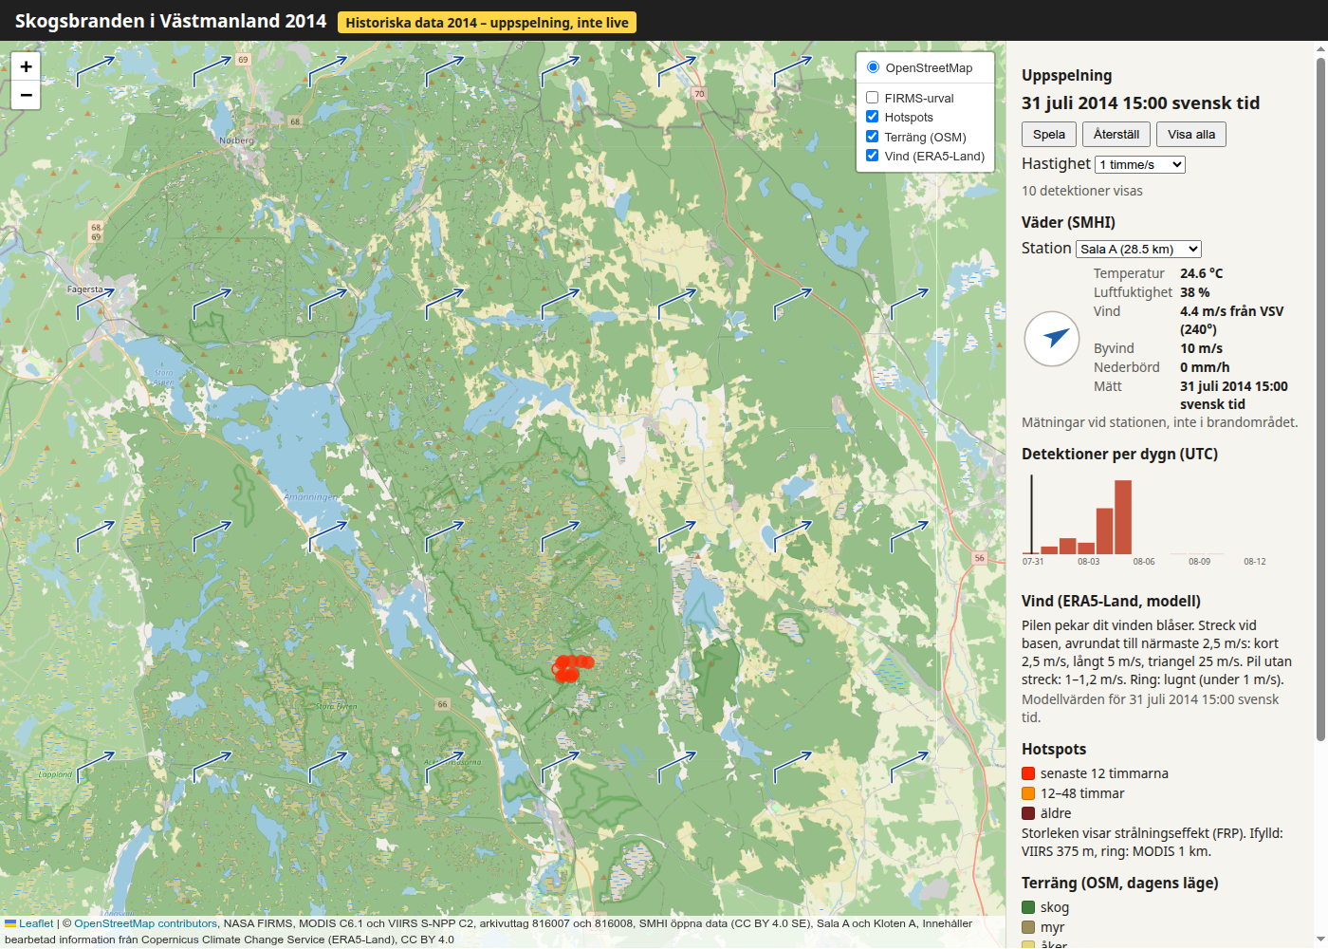
SÅ SER DET UT
Prognos 4 augusti och vindpilar 31 juli
4 aug kl. 15:30: prognos 6 h, observerat 1,13 km/h mot NV
31 juli kl. 15:00: vindpilar från ERA5-Land, vind från SV
Techseed Geospatial Intelligence · Brandkartan · 5 · Karta © OpenStreetMap contributors
Notes:
Skärmbilder från GUI:t: prognosen vid satellitpassagen 4 augusti 2014 kl. 15:09 svensk tid, och vindpilarna 31 juli 2014 kl. 15:00 svensk tid, strax efter brandstarten. Kartan: © OpenStreetMap contributors.

Slide 6
DATAKÄLLOR
Öppna data från fem källor
Data | Källa | Upplösning och period | Licens
Branddetektioner | NASA FIRMS, MODIS och VIIRS | 1 km och 375 m, sommaren 2014 | NASA öppna data
Stationsväder | SMHI, Sala A och Kloten A | varje timme, 1 maj–14 aug 2014 | CC BY 4.0 SE
Modellväder | Copernicus, ERA5-Land | 0,1°, varje timme, 1 maj–14 aug | CC BY 4.0
Bakgrundskarta | OpenStreetMap, kartrutor | hämtas live i webbläsaren | ODbL
Terräng och mål | OpenStreetMap, Overpass | dagens läge, hämtat 1 okt 2026 | ODbL
Topowebb, fastigheter | Lantmäteriet, Geotorget | förberett, inte aktiverat | CC0 och öppna data
Dessutom: MSB:s olycksutredning (Dnr 2014/336) för tidslinjen och instruktioner för Landsat 8-bilden från 4 augusti 2014, som ännu inte är ett lager.
Techseed Geospatial Intelligence · Brandkartan · 6
Notes:
FIRMS-uttagen är nummer 816007 (MODIS C6.1) och 816008 (VIIRS S-NPP C2). Varje datakatalog har README med källa, licens och kontrollsummor. Källhänvisningarna visas också i kartan.

Slide 7
TEKNIKER
Få beroenden, och bara där de behövs
I applikationen
För data, test och video
• Python 3, bara standardbiblioteket: http.server och Server-Sent Events
• Leaflet 1.9.4 som kopia i repot, kontrollerad mot npm
• HTML, CSS och JavaScript utan ramverk
• SVG för vindpilar och spridningspilar
• Overpass API och SMHI:s API med standardbiblioteket
• cdsapi och netCDF4 för ERA5-Land, i en egen virtuell miljö
• pytest och Node.js: 47 tester
• Playwright med Google Chrome för inspelning
• python-pptx för den här presentationen
Techseed Geospatial Intelligence · Brandkartan · 7
Notes:
Appen startar med ett enda Python-kommando och behöver inga paket. Externa paket används bara för att hämta ERA5-Land och för att spela in video.

Slide 8
MODELLER
Etablerade brandmodeller, kalibrerade mot satelliterna
Modell | Vad den gör | Källa
Fire Weather Index | Brandrisk och torka ur temperatur, fukt, vind och regn; timvis fukt i finbränslet | Van Wagner 1987, 1977
FBP C-2 | Spridningshastighet för boreal barrskog ur ISI och BUI | Forestry Canada 1992
Elliptisk spridning | Formen ur vindhastigheten; fronten växer timme för timme från höljets hörn | FBP, Huygens princip
Kalibrering | Modellens hastighet skalas mot observerad spridning de senaste 24 timmarna | Egen metod
Härledningar | Relativ fukt, regn per timme, vindriktning ur u och v, vindhullingar | Standardformler
Techseed Geospatial Intelligence · Brandkartan · 8
Notes:
FWI-beräkningen ger exakt referensfallet i Van Wagner och Pickett (1985). FBP C-2 antas för all mark, vilket är en förenkling. Kalibreringen begränsas till faktor 0,1–10.

Slide 9
PROGNOSEN
En ny prognos vid varje satellitpassage
1
2
3
4
5
Passage
Front
Observerat
Modell
Prognos
MODIS eller VIIRS ser branden, 4–8 gånger per dygn.
Höljet kring alla detektioner hittills.
Fart och riktning sedan förra passagen.
FWI från SMHI, rådande väder, kalibrerad fart.
3–24 timmar: halva, troliga och dubbla farten. Orter med tidsspann.
Aldrig framåt i tiden: varje prognos använder bara data fram till sin passage.
Techseed Geospatial Intelligence · Brandkartan · 9
Notes:
GUI:t visar prognosen från den senaste passagen före uppspelningens klocka. Exakta ankomsttider visas inte, bara spann från dubbel till halv fart.

Slide 10
EFTERHANDSTEST
Riktningen håller, tiden är osäker
10°
≈ ½
13–15 %
60–66 %
medianfel i riktning när fronten flyttade sig minst 1 km
modellens fart mot den observerade, i median, med SMHI-väder
troligt värde inom satelliternas observationsfönster
spannet halva–dubbla farten överlappar fönstret
38 prognoser, en per satellitpassage, jämförda med senare detektioner och med när orter, byggnader, vägar och järnväg nåddes.
Techseed Geospatial Intelligence · Brandkartan · 10 · Rapport: reports/2026-10-01-brandspridningsanalys-vastmanland-2014-claude-opus-5-5.md
Notes:
Vid svag vind och nattetid var riktningsfelet i median 71°. Prognosytan blev två till fyra gånger större än den yta som brann. Den 4 augusti var modellen för långsam även efter kalibrering.

Slide 11
VIKTIGASTE LÄRDOMEN
Vädret som går in i modellen avgör mer än modellen själv
FWI 28
FWI 12
4 augusti med SMHI:s mätningar i Sala
samma dag med ERA5-Land, som gav regn som stationen inte mätte
Notes:
ERA5-Land gav måttlig torka (BUI 31–43) medan Sala A gav extrem torka (BUI 78–97). Skillnaden mellan väderkällorna var större än skillnaden mellan prognosväder och facit.

Slide 12
BEGRÄNSNINGAR
Det här ska publiken veta
Data
Modell
• Satelliterna ser branden 4–8 gånger per dygn, med luckor på upp till 6–8 timmar
• Detektionerna täcker inte allt som brann
• Terräng och mål är dagens OSM, inte 2014
• All mark behandlas som barrskog
• Flygbränder, släckinsatser och brandens eget väder finns inte med
• Svag stationsvind ger en nästan rund prognosyta
I GUI:t: "Modellprognos med stor osäkerhet – inte beslutsunderlag"
Techseed Geospatial Intelligence · Brandkartan · 12
Notes:
Prognosen är en teknisk demonstration. Den är inte en bedömning av hur branden hanterades, och den är inte avsedd som beslutsunderlag.

Slide 13
NÄSTA STEG
Förslag inför mässan
Lantmäteriet
Offline
Prognosens form
Beställa åtkomst via Geotorget och aktivera topowebb och fastighetsgränser.
Egna kartrutor ur OSM-data, så att demon fungerar utan internet.
ERA5-Lands vind för formen, med nytt efterhandstest.
Bättre facit
Landsat-lager
One-pagern
Kartlagd brandgräns, till exempel från EFFIS, i stället för detektioner.
Satellitbilden från 4 augusti 2014 som eget lager.
Beslut om interaktion, AI-svar och rättigheter, och scenariot skrivs om.
Techseed Geospatial Intelligence · Brandkartan · 13
Notes:
Ordningen är inte fastställd. Lantmäteriet och offlinekartor är förutsättningar för mässan, de andra förbättrar innehållet.

Slide 14
KOM IGÅNG
Så kör man brandkartan
Starta och öppna http://127.0.0.1:8765/
python3 -m app.backend.server
Visa läget en viss tid och spela upp därifrån
http://127.0.0.1:8765/?at=2014-08-04T06:00:00Z&autoplay=1
Spela in en film
.venv/bin/python -m tools.record_demo --start 2014-08-04T06:00:00Z --speed 10800
Kör testerna
python3 -m pytest -q tests
Techseed Geospatial Intelligence · Brandkartan · 14 · Mer i app/README.md
Notes:
Kommandona körs från repots rot. Inspelningen kräver Playwright i .venv, och MP4 kräver ffmpeg.

